Slide 1
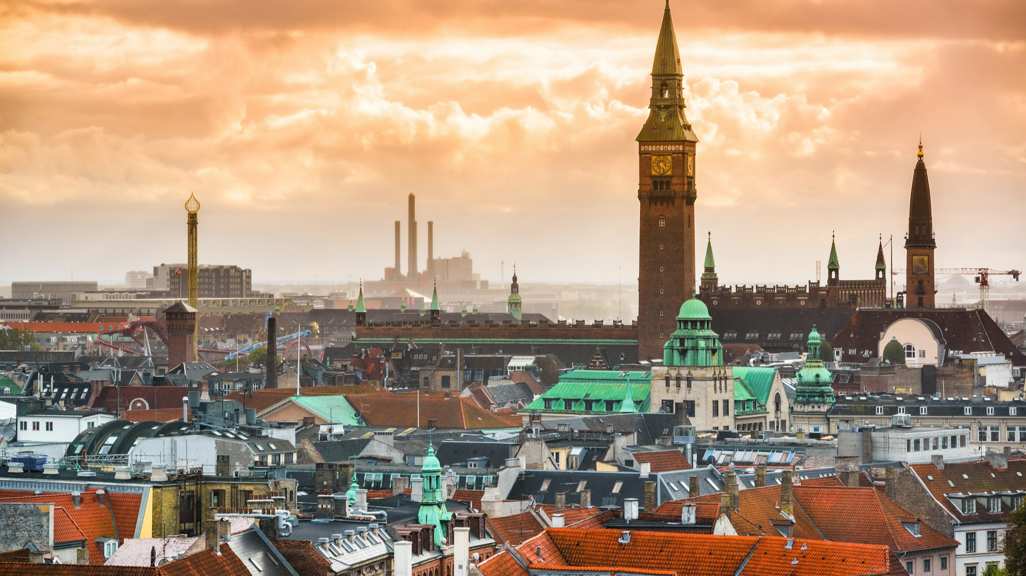
FOKUS
grammatik
Adverbit

Slide 2
Adverbit
Adverbit ovat taipumattomia sanoja.
Ne ilmaisevat mm. aikaa (alltid), paikkaa (hemma) ja tapaa (vackert).
Adjektiivin ett-suvun muotoa voi käyttää tapaa ilmaisevana adverbina.
Hurdan? Millainen? Hur? Miten?
vacker kaunis vackert kauniisti
målmedveten määrätietoinen målmedvetet määrätietoisesti
fokuserad keskittynyt fokuserat keskittyneesti

Slide 3
Muodosta adjektiivista adverbi ja suomenna lause.
1. Man ska äta (nyttig).
2. Man ska sova (tillräcklig).
3. Då kan man tänka (klar).
4. Man ska tänka (positiv).
5. Man ska plugga (koncentrerad).
6. Jobba (målmedveten)!
7. Träna inte för (hård)!
8. Börja (försiktig)!
Man ska äta nyttigt. Pitää syödä terveellisesti.
Man ska sova tillräckligt. Pitää nukkua riittävästi.
Då kan man tänka klart. Silloin voi ajatella selkeästi.
Man ska tänka positivt. Pitää ajatella positiivisesti.
Man ska plugga Pitää opiskella koncentrerat. keskittyneesti.
Jobba målmedvetet! Työskentele määrätietoisesti!
Träna inte för hårt! Älä treenaa liian kovaa!
Börja försiktigt! Aloita varovasti!

Slide 4
Muunna lausetta suomennoksen perusteella.
Jag handlar kläder på loppis.
En koskaan osta vaatteita kirpparilta.
Ostan harvoin vaatteita kirpparilta.
Ostan joskus vaatteita kirpparilta.
Ostan usein vaatteita kirpparilta.
Ostan aina vaatteita kirpparilta.
Ostatko sinä koskaan vaatteita kirpparilta?
Jag handlar aldrig kläder på loppis.
Jag handlar sällan kläder på loppis.
Jag handlar ibland kläder på loppis.
Jag handlar ofta kläder på loppis.
Jag handlar alltid kläder på loppis.
Handlar du någonsin kläder på loppis?

Slide 5
Lisää sulkeissa oleva adverbi lauseeseen.
Var bor du? (nykyään)
Bor du hemma hos dina föräldrar? (edelleen)
Har du hittat studieplats? (jo)
Jag har flyttat hemifrån. (vihdoin)
Jag har blivit vuxen på riktigt. (nyt)
Jag blir klar med studierna. (pian)
Var bor du nuförtiden/numera?
Bor du fortfarande hemma hos dina föräldrar?
Har du redan hittat en studieplats?
Jag har äntligen flyttat hemifrån.
Jag har nu blivit vuxen på riktigt.
Jag blir snart klar med studierna.

Slide 6
Käännä.
Joskus aion muuttaa ulkomaille.
Pian voin asua ulkomailla.
Nyt minun täytyy mennä kotiin.
Vihdoinkin saan olla kotona.
Haluatko istua tässä vai tuolla?
Olen ehkä nähnyt hänet jossakin.
Nykyään hän on tunnettu kaikkialla.
Någon gång ska jag flytta utomlands.
Snart kan jag bo utomlands.
Nu måste jag gå hem.
Äntligen får jag vara hemma.
Vill du sitta här eller där?
Jag har kanske sett honom/henne någonstans.
Nuförtiden/Numera är han/hon känd överallt.

Slide 7
Korvaa korostettu sana vastakohdalla.
Han är alltid sen.
Han är ofta på gott humör.
Jag vaknar tidigt.
Vi var ute hela dagen.
Det ligger ganska långt borta.
Jag är lite besviken.
Aktiekurserna har gått upp.
Jag mår bra.
Han är aldrig sen.
Han är sällan på gott humör.
Jag vaknar sent.
Vi var inne hela dagen.
Det ligger ganska nära.
Jag är mycket/väldigt besviken.
Aktiekurserna har gått ner.
Jag mår illa/dåligt.

Slide 8
Muunna lausetta suomennoksen perusteella.
Vi konsumerar mycket.
Kulutamme melko paljon.
Kulutamme valtavan paljon.
Kulutamme hirvittävän paljon.
Kulutamme liikaa.
Kulutamme aivan liikaa.
Vi konsumerar ganska/rätt så mycket.
Vi konsumerar väldigt mycket.
Vi konsumerar hemskt/fruktansvärt mycket.
Vi konsumerar för mycket.
Vi konsumerar alldeles för mycket.

Slide 9
Muunna lausetta suomennoksen perusteella.
Jag köper snabbmode.
En osta pikamuotia.
En osta edes pikamuotia.
En osta lainkaan pikamuotia.
En osta myöskään pikamuotia.
En osta koskaan pikamuotia.
Ostatko sinä koskaan pikamuotia?
Jag köper inte snabbmode.
Jag köper inte ens snabbmode.
Jag köper inte alls snabbmode.
Jag köper inte heller snabbmode.
Jag köper aldrig snabbmode.
Köper du någonsin snabbmode?

Slide 10
Muunna lausetta suomennoksen perusteella.
Olet luultavasti oikeassa.
Olet kai oikeassa.
Olet varmasti oikeassa.
Olet kylläkin oikeassa.
Olet todellakin oikeassa.
Sinähän olet oikeassa.
Olet valitettavasti oikeassa.
Du har troligen/troligtvis rätt.
Du har väl rätt.
Du har säkert rätt.
Du har nog rätt.
Du har verkligen/faktiskt rätt.
Du har ju rätt.
Du har tyvärr rätt.

Slide 11
Muunna lausetta suomennoksen perusteella.
Vi måste ändra våra vanor.
Meidän täytyy myös muuttaa tapojamme.
Meidän täytyy siis muuttaa tapojamme.
Meidän täytyy sen lisäksi muuttaa tapojamme.
Meidän täytyy jopa muuttaa tapojamme.
Meidän täytyy tietysti muuttaa tapojamme.
Meidän täytyy ehdottomasti muuttaa tapojamme.
Vi måste också ändra våra vanor.
Vi måste alltså ändra våra vanor.
Vi måste dessutom ändra våra vanor.
Vi måste till och med ändra våra vanor.
Vi måste förstås/naturligtvis ändra våra vanor.
Vi måste absolut ändra våra vanor.

